Slide 1

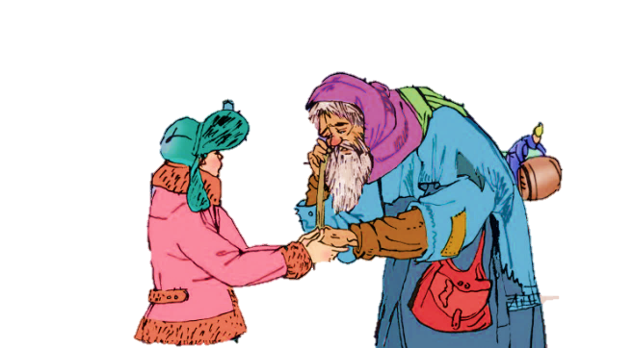

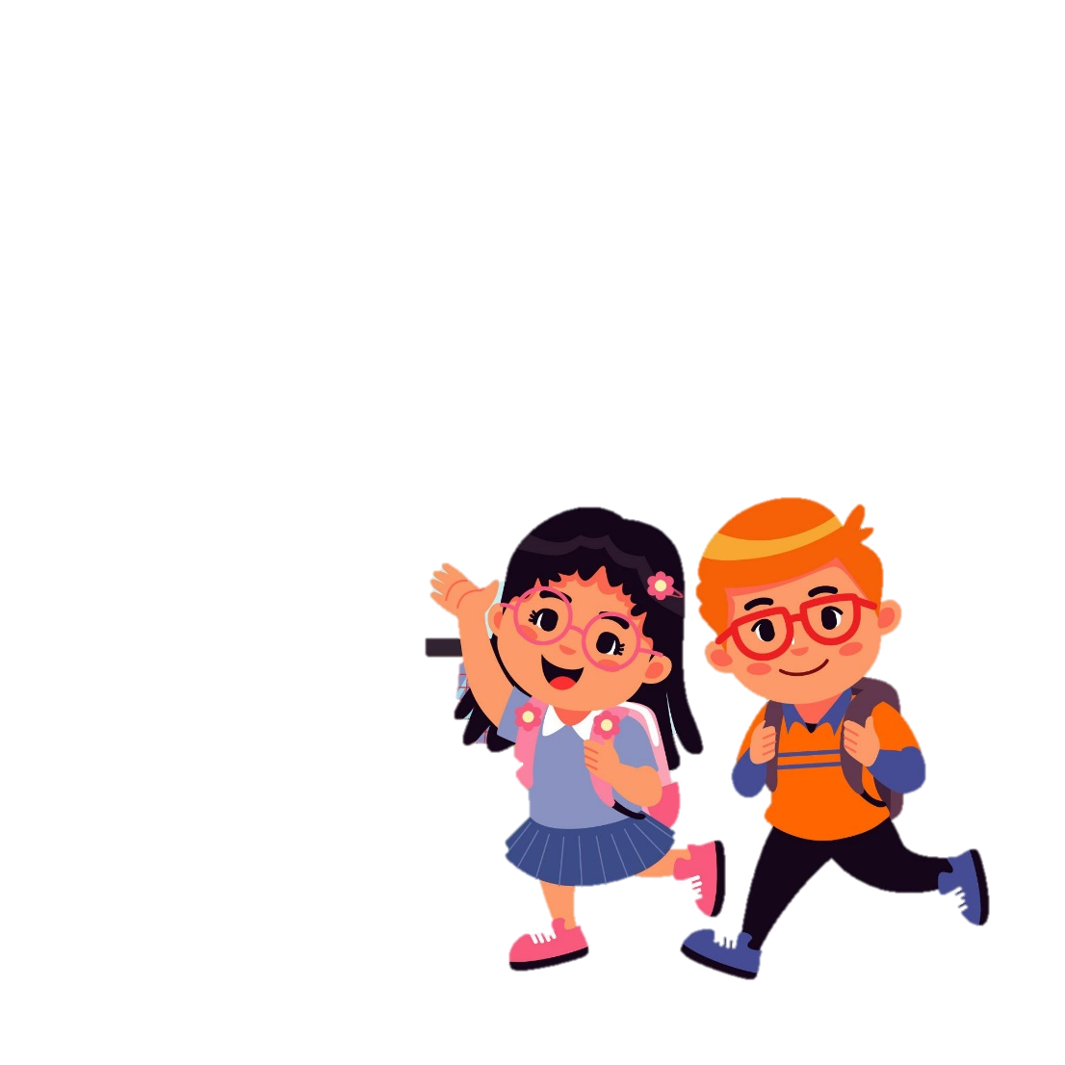

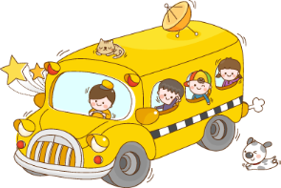

NGƯỜI ĂN XIN
Tuốc – ghê- nhép

Slide 2
YÊU CẦU CẦN ĐẠT
1. Kiến thức
- Hiểu ND: Ca ngợi cậu bé có tấm lòng nhân hậu biết đồng, cảm thương xót trước nỗi bất hạnh của ông lão ăn xin nghèo khổ. (trả lời được các câu hỏi 1, 2, 3)
2. Kĩ năng
- Đọc rành mạch, trôi chảy; giọng đọc nhẹ nhàng, bước đầu thể hiện được cảm xúc, tâm trạng của nhân vật trong câu chuyện.
3. Phẩm chất
- Biết yêu quý, quan tâm, giúp đỡ những người có hoàn cảnh khó khăn
4. Góp phần phát triển các năng lực
- NL giao tiếp và hợp tác, NL giải quyết vấn đề và sáng tạo, NL ngôn ngữ, NL thẩm mĩ.

Slide 3
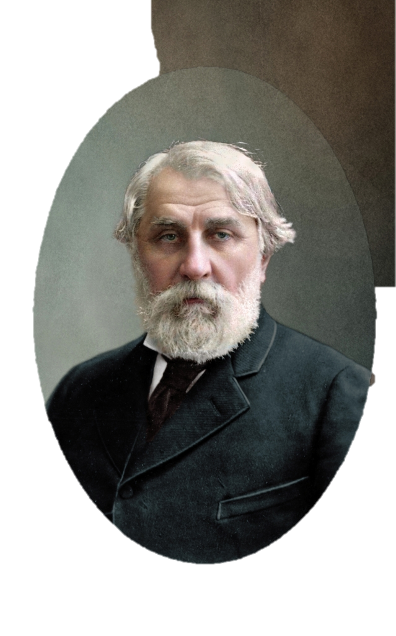

Tuốc-ghê-nhép là một nhà văn và nhà soạn kịch nổi tiếng của Nga thế kỉ XIX.
Nhà văn
Tuốc- ghê- nhép

Slide 4

1
LUYỆN ĐỌC
LUYỆN ĐỌC
2
3
01
4
5

Slide 5
02
NGƯỜI ĂN XIN
Lúc ấy, tôi đang đi trên phố. Một người ăn xin già lọm khọm đứng ngay trước mặt tôi.
Đôi mắt ông lão đỏ đọc và giàn giụa nước mắt. Đôi môi tái nhợt, áo quần tả tơi thảm hại... Chao ôi! Cảnh nghèo đói đã gặm nát con người đau khổ kia thành xấu xí biết nhường nào!
Ông già chìa trước mặt tôi bàn tay sưng húp, bẩn thỉu. Ông rên rỉ cầu xin cứu giúp.
Tôi lục tìm hết túi nọ túi kia, không có tiền, không có đồng hồ, không có cả một chiếc khăn tay. Trên người tôi chẳng có tài sản gì.
Người ăn xin vẫn đợi tôi. Tay vẫn chìa ra, run lẩy bẩy.
Tôi chẳng biết làm cách nào. Tôi nắm chặt lấy bàn tay run rẩy kia:
- Ông đừng giận cháu, cháu không có gì để cho ông cả.
Người ăn xin nhìn tôi chằm chằm bằng đôi mắt ướt đẫm. Đôi môi tái nhợt nở nụ cười và tay ông cũng xiết lấy tay tôi:
- Cháu ơi, cảm ơn cháu! Như vậy là cháu đã cho lão rồi. - Ông lão nói bằng giọng khản đặc.
Khi ấy, tôi chợt hiểu rằng: cả tôi nữa, tôi cũng vừa nhận được chút gì của ông lão.
Theo Tuốc-ghê-nhép

Slide 6






CHIA ĐOẠN
Đoạn 1
Lúc ấy ... Cầu xin cứu giúp
Đoạn 2
Tôi lục tìm... Cho ông cả
Phần còn lại
Đoạn 3

Slide 7

NGƯỜI ĂN XIN
Lúc ấy, tôi đang đi trên phố. Một người ăn xin già lọm khọm đứng ngay trước mặt tôi.
Đôi mắt ông lão đỏ đọc và giàn giụa nước mắt. Đôi môi tái nhợt, áo quần tả tơi thảm hại... Chao ôi! Cảnh nghèo đói đã gặm nát con người đau khổ kia thành xấu xí biết nhường nào!
Ông già chìa trước mặt tôi bàn tay sưng húp, bẩn thỉu. Ông rên rỉ cầu xin cứu giúp.
Tôi lục tìm hết túi nọ túi kia, không có tiền, không có đồng hồ, không có cả một chiếc khăn tay. Trên người tôi chẳng có tài sản gì.
Người ăn xin vẫn đợi tôi. Tay vẫn chìa ra, run lẩy bẩy.
Tôi chẳng biết làm cách nào. Tôi nắm chặt lấy bàn tay run rẩy kia:
- Ông đừng giận cháu, cháu không có gì để cho ông cả.
Người ăn xin nhìn tôi chằm chằm bằng đôi mắt ướt đẫm. Đôi môi tái nhợt nở nụ cười và tay ông cũng xiết lấy tay tôi:
- Cháu ơi, cảm ơn cháu! Như vậy là cháu đã cho lão rồi. - Ông lão nói bằng giọng khản đặc.
Khi ấy, tôi chợt hiểu rằng: cả tôi nữa, tôi cũng vừa nhận được chút gì của ông lão.
Theo Tuốc-ghê-nhép
1
2
3

Slide 8
TỪ KHÓ
lọm khọm
sưng húp
giàn giụa
chằm chằm
tái nhợt
khản đặc

Slide 9



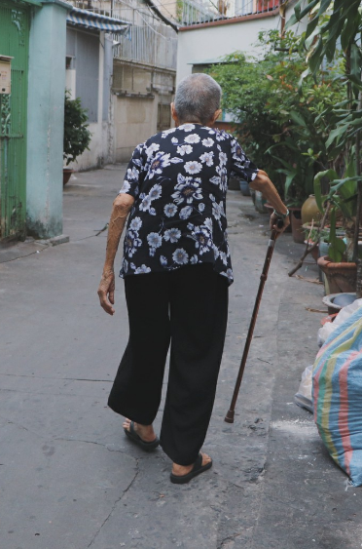
GIẢI NGHĨA TỪ
Lọm khọm
dáng vẻ già yếu, lưng còng, chậm chạp
2022/9/21
9

Slide 10
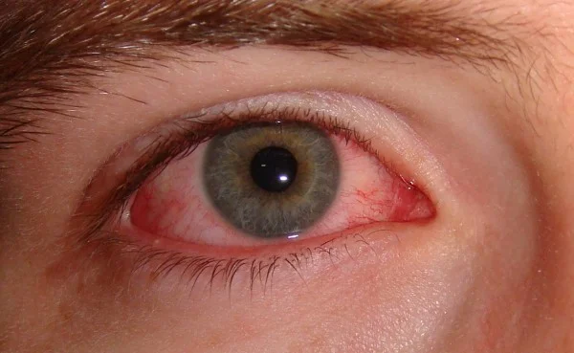




GIẢI NGHĨA TỪ
Đỏ đọc
Rất đỏ, như có pha sắc máu.

Slide 11
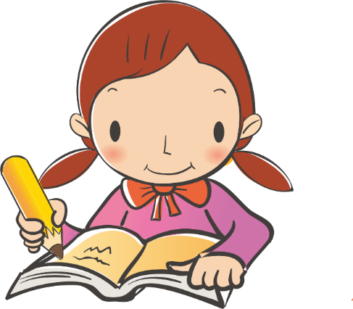
GIẢI NGHĨA TỪ
Giàn giụa
Nước mắt tàn ra nhiều, không kìm giữ được.
Thảm hại
dáng vẻ khổ sở, đáng thương

Slide 12
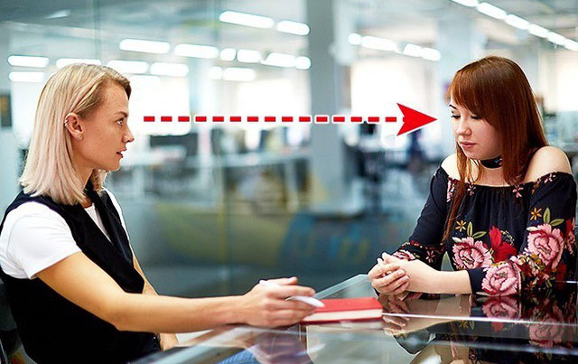
GIẢI NGHĨA TỪ
Nhìn chăm chú, lâu, không chớp mắt, có ý dò hỏi.
Chằm chằm

Slide 13
1
TÌM
HIỂU BÀI
TÌM
HIỂU BÀI
2
3
02
4
5

Slide 14
Hình ảnh ông lão ăn xin đáng thương như thế nào?
Già lọm khọm
Đôi mắt ông lão đỏ đọc và giàn giụa nước mắt. Đôi môi tái nhợt, áo quần tả tơi thảm hại.... xấu xí.
Bàn tay sưng húp, bẩn thỉu, rên rỉ cầu xin.

Slide 15
NỘI DUNG
ĐOẠN 1
Ông lão ăn xin
thật đáng thương.

Slide 16
Hình động và lời nói ân cần của cậu bé chứng tỏ tình cảm của cậu đối với ông lão ăn xin như thế nào?
Hành động
Lời nói
- Lục tìm hết túi nọ
túi kia.
Ông đừng giận cháu, cháu không có gì để cho ông cả.
- Nắm chặt lấy bàn tay
run rẩy kia.
Cậu bé đồng cảm và thương xót ông lão, tôn trọng ông, chân thành muốn giúp đỡ ông.

Slide 17
NỘI DUNG
ĐOẠN 2
Cậu bé thương ông lão,
cậu muốn giúp đỡ ông.

Slide 18
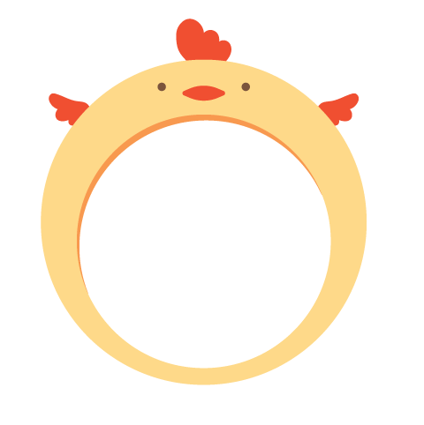
Ông nhận được tình thương, sự thông cảm.
01
Cậu bé không có gì cho ông lão, nhưng ông lão lại nói: “Như vậy là cháu đã cho lão rồi.” Em hiểu cậu bé đã cho ông lão cái gì?
Sự tôn trọng và tình cảm chân thành, cố gắng giúp đỡ ông cụ từ cậu bé.
02
Lời xin lỗi chân thành, cái nắm tay rất chặt.
03

Slide 19
Theo em, cậu bé đã nhận được gì ở ông lão ăn xin?
Lòng biết ơn, sự tôn trọng.
Sự đồng cảm vì ông lão đã hiểu cho cậu bé.

Slide 20
NỘI DUNG
ĐOẠN 3
Sự đồng cảm của ông lão
ăn xin và cậu bé.

Slide 21

Ý nghĩa
Ca ngợi cậu bé có tấm lòng nhân hậu biết đồng cảm, thương xót trước nỗi bất hạnh của ông lão ăn xin nghèo khổ.

Slide 22
1
LUYỆN DỌC HAY
Luyện đọc hay
2
3
03
4
5

Slide 23
Tôi chẳng biết làm cách nào. Tôi nắm chặt lấy bàn tay run rẩy kia:
Ông đừng giận cháu, cháu không có gì để cho ông cả.
Người ăn xin nhìn tôi chằm chằm bằng đôi mắt ướt đẫm. Đôi môi tái nhợt nở nụ cười và tay ông cũng xiết lấy tay tôi:
Cháu ơi, cảm ơn cháu! Như vậy là cháu đã cho lão rồi. – Ông lão nói bằng giọng khản đặc.
Khi ấy, tôi chợt hiểu rằng: cả tôi nữa tôi cũng vừa nhận được chút gì của ông lão.

Slide 24
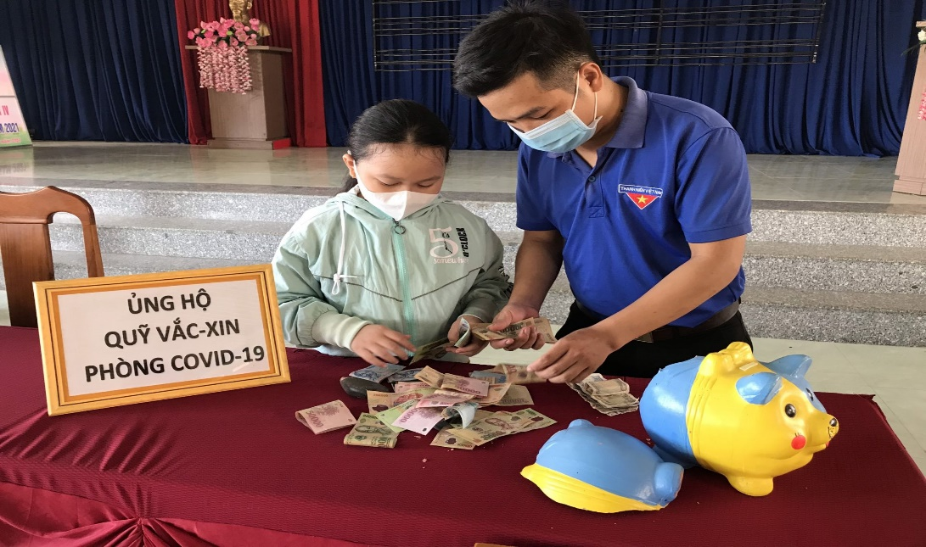
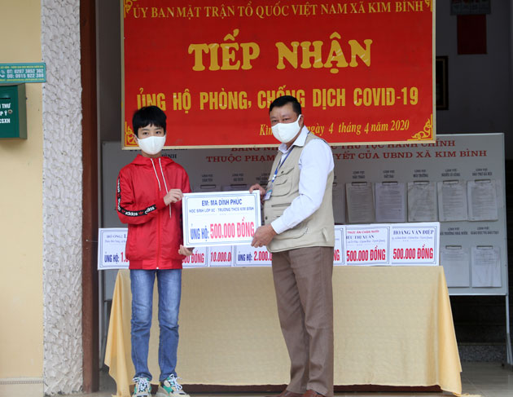
LIÊN HỆ
Học sinh tham gia ủng hộ phòng chống covid 19

Slide 25
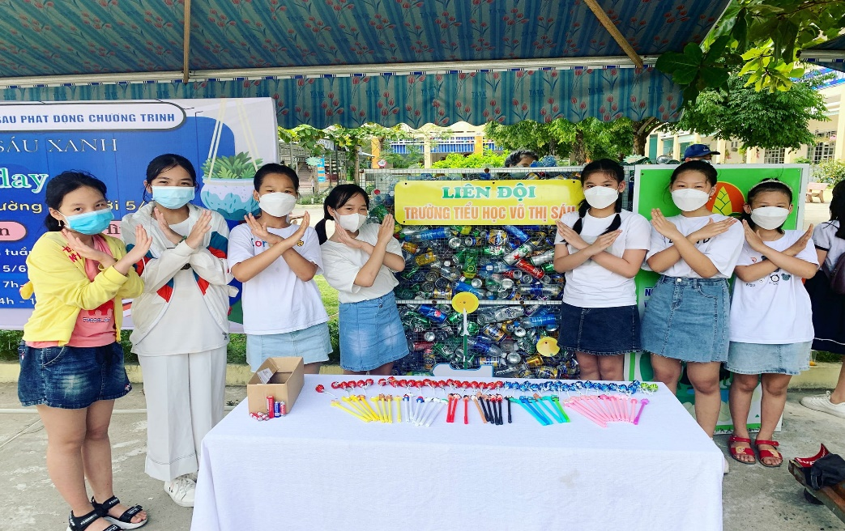
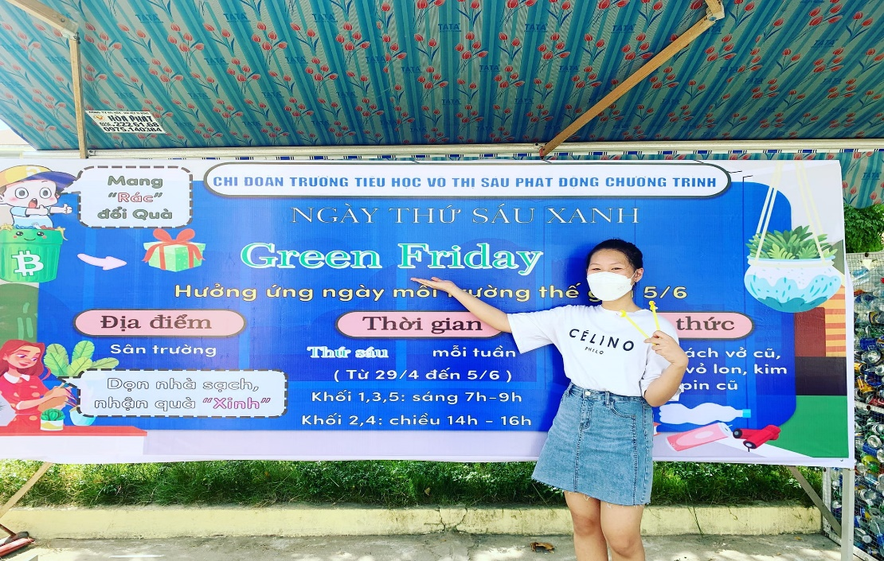
LIÊN HỆ
Học sinh tham gia “Ngày thứ sáu xanh” giúp đỡ các bạn khó khăn

Slide 26
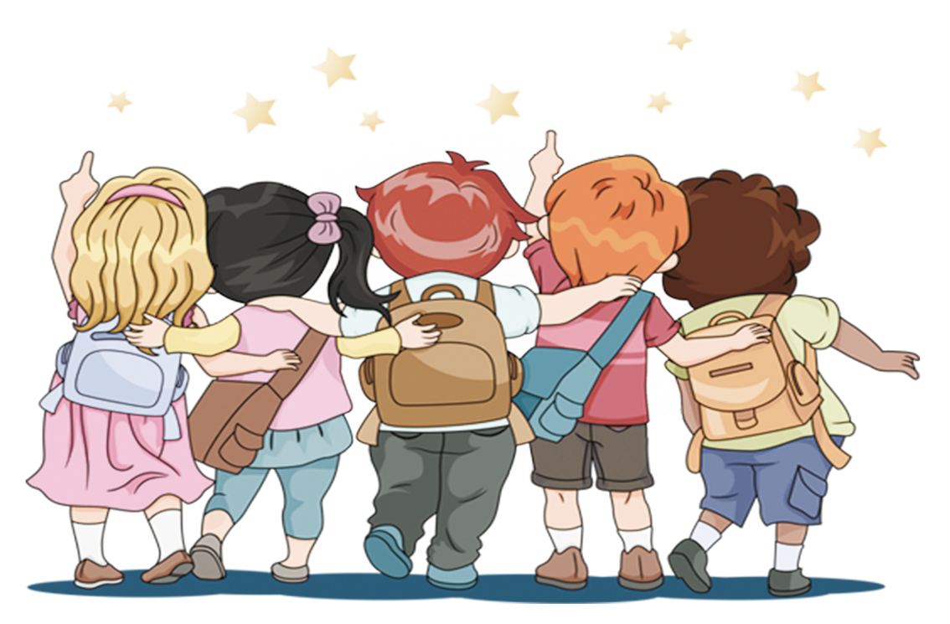
CHÚC CÁC EM HỌC TỐT
CHÚC CÁC EM HỌC TỐT

Slide 27

GIÁO ÁN ĐIỆN TỬ LỚP 4
GIÁO ÁN ĐIỆN TỬ LỚP 2 & LỚP 3
Bộ Kết nối tri thức
Soạn bài giảng yêu cầu các khối lớp
Thiết kế bài giảng E – Learning
MĂNG NON – TÀI LIỆU TIỂU HỌC
Mời truy cập: MĂNG NON- TÀI LIỆU TIỂU HỌC/ Facebook
SĐT ZALO : 0382348780 - 0984848929

